Slide 1

WELCOME
Môn: Đạo đức
Bài 9: Anh chị em trong gia đình
Tiết 1

Slide 2

KHỞI ĐỘNG
Cùng hát bài: Làm anh

Slide 3

KHÁM PHÁ

Slide 4
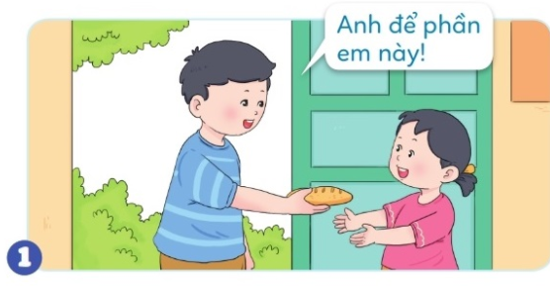
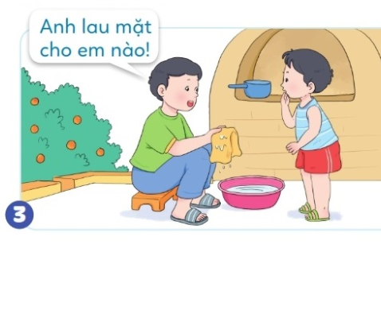
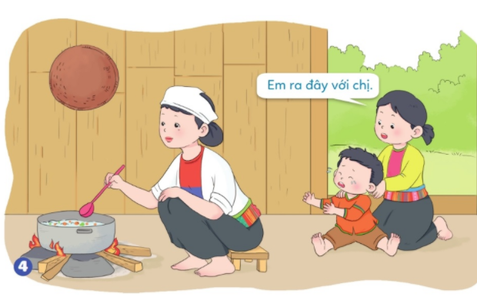
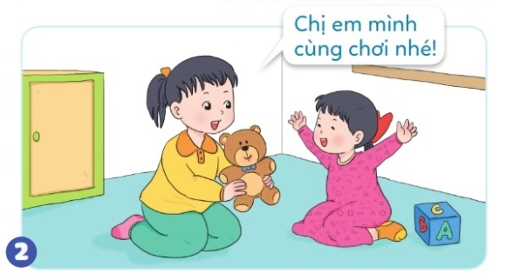
a. Xem tranh và nêu những việc anh chị nên làm đối với em nhỏ
Tranh 4: Mẹ đang nấu cơm. Chị dỗ em và nói «Em ra đây với chị». Việc làm này thể hiện chị biết trông em, dỗ dành để em khỏi khóc.
Tranh 3: Anh đang giặt khăn để rửa mặt cho em, anh nói «Anh lau mặt cho em nào!». Việc làm đó thể anh rất quan tâm và biết chăm sóc em.
Tranh 2: Chị rủ em chơi gấu bông, chị nói «Chị em mình cùng chơi nhé». Việc này thể hiện chị biết nhường nhịn và hòa thuận với em.
Tranh 1: Anh đưa cho em cái bánh và nói « Anh để phần em này». Việc làm đó thể hiện anh quan tâm, nhường nhịn em.

Slide 5
+ Ngoài những việc làm trên, các em còn có thể
làm những việc nào khác thể hiện sự quan tâm,
chăm sóc em nhỏ?
Kết luận: Là anh chị trong gia đình, các em nên
hòa thuận, nhường nhịn, quan tâm, chăm sóc em
nhỏ bằng những việc làm phù hợp với khả năng.

Slide 6

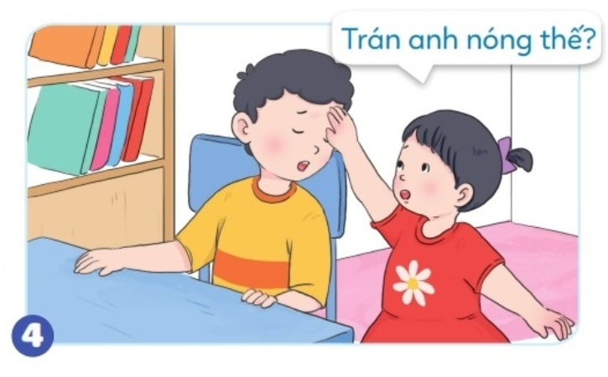
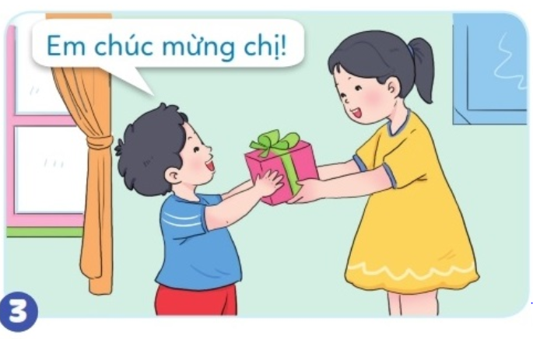
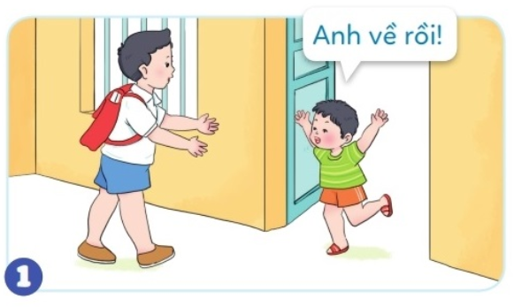
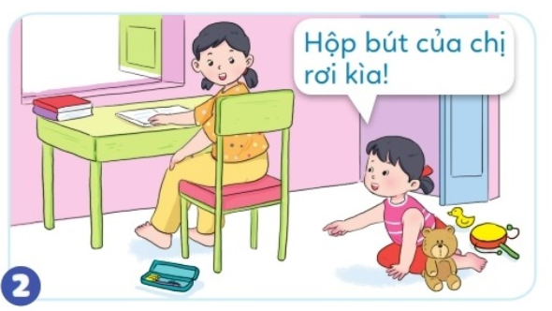
b. Nêu những việc em nên làm với anh chị qua các tranh dưới đây
Tranh 1: Thấy anh đi học về, em chạy ra chào anh. Điều đó thể hiện em rất lễ phép với anh.
Tranh 2: Chị làm rơi hộp bút, em nhắc chị « Hộp bút của c rơi kìa!». Điều đó thể hiện em rất quan tâm đến anh chị.
Tranh 3:Em tặng quà cho chị và nói «Em chúc mừng chị!». Việc làm này thể hiện em biết quan tâm, chia sẻ với chị.
Tranh 3:Em tặng quà cho chị và nói «Em chúc mừng chị!». Việc làm này thể hiện em biết quan tâm, chia sẻ với chị.

Slide 7
+ Ngoài những việc làm trên, các em còn có thể
làm những việc nào khác thể hiện sự lễ phép, vâng
lời, quan tâm, chăm sóc anh chị?
Kết luận: Là em trong gia đình, các em nên
Lễ phép, vâng lời và quan tâm, giúp đỡ anh chị
bằng những việc làm phù hợp với khả năng.

Slide 8
https://youtu.be/_OCxFGF-Eqk

Slide 9


